Slide 1


МБДОУ детский сад
№ 33 «Светлячок»
Авторская интерактивная игра
Автор: учитель-логопед Гречиха Л.Н.
Ст.Егорлыкская

Slide 2
Уважаемые родители, предлагаю Вам вместе
с детьми поиграть в игру
« Мимимишки. Новогодний переполох».
Эта игра может быть использована на этапе автоматизации звука [ш] в слогах,словах, предложениях, чистоговорках.
Правила игры:
Предложите ребенку поиграть вместе с героями мультфильма . На каждом слайде написано новое задание.
(Для этого взрослый щелкает левой кнопкой мышки и картинка появляется на экране или исчезает с экрана).
Желаю успехов!

Slide 3
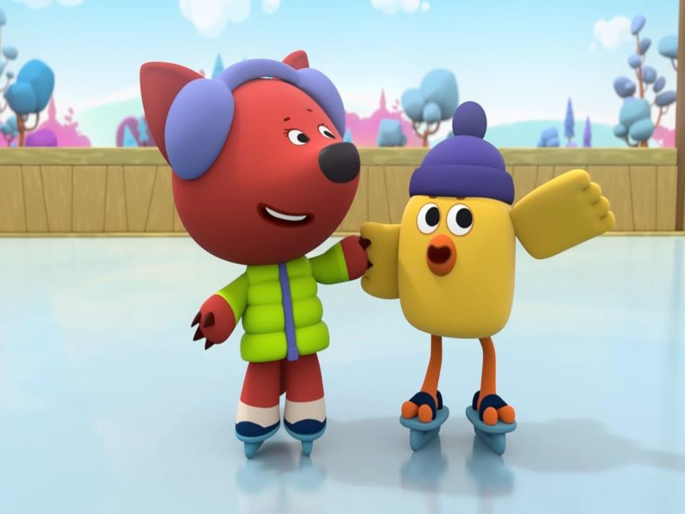
Цыпа и Лисичка катаются на коньках. Скажи как скользят коньки.
Произнеси длительно звук [ш]
Ш Ш Ш Ш Ш Ш Ш Ш Ш Ш Ш Ш Ш ШШШШШШШШШШШШ

Slide 4
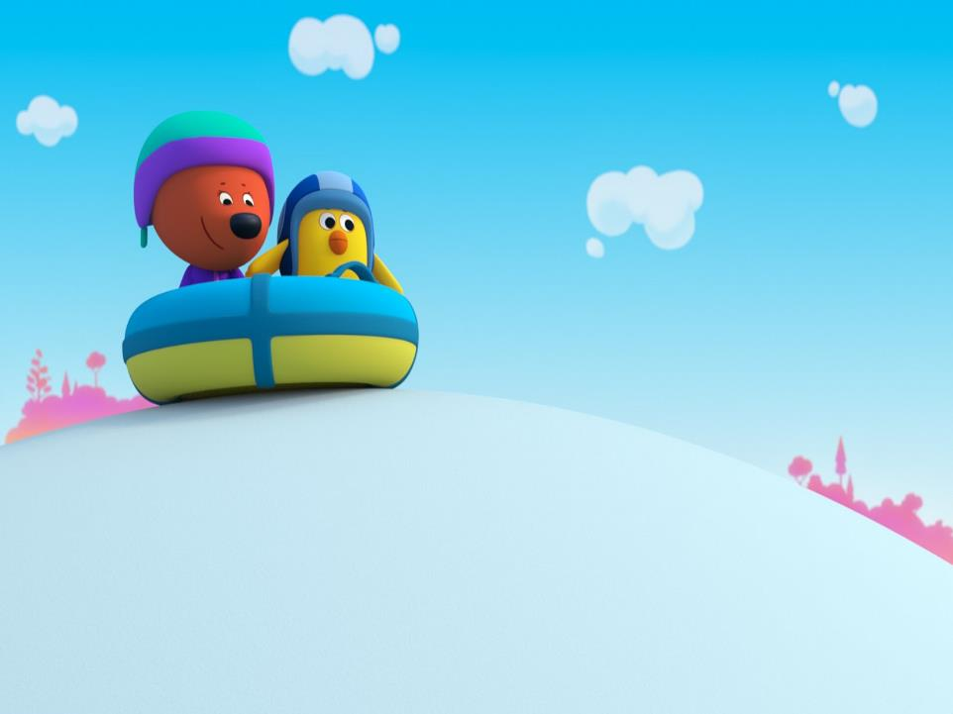
Цыпа и Лисичка скатываются с горки. Скажи как скрипит снег.
Произнеси длительно звук [ш]
Ш Ш Ш Ш Ш Ш Ш Ш Ш Ш Ш Ш Ш ШШШШШШШШШШШ

Slide 5
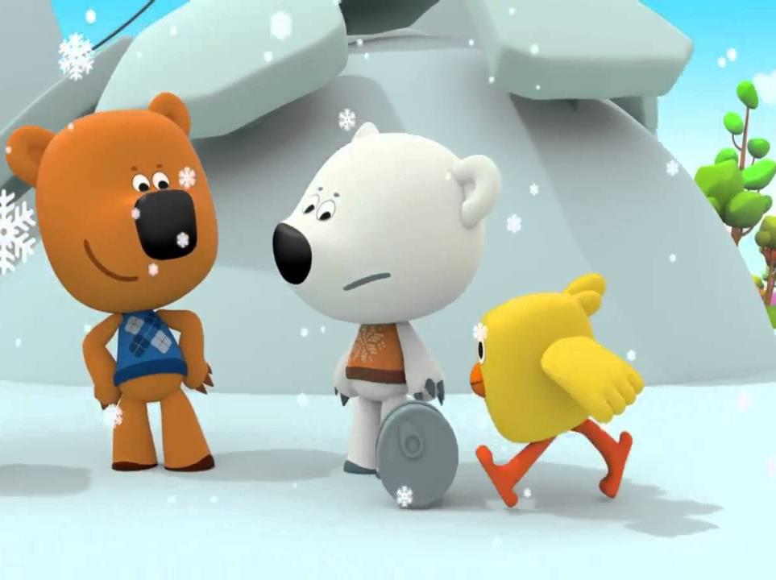

Помоги Цыпе накатать снежков. Называй слоги,
правильно произноси звук [ш]
ША
ША
ША

Slide 6
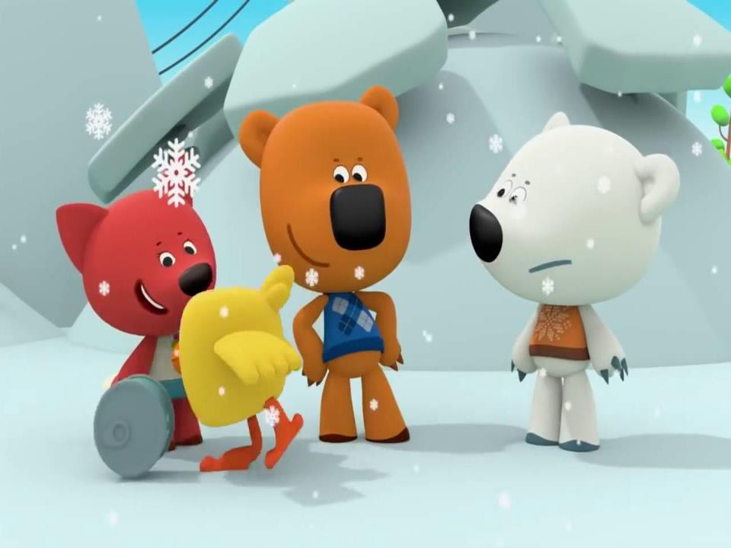
ША
ША
ША
ША

Slide 7
ШО
ШО
ШО

Slide 8
ШО
ШО
ШО
ШО

Slide 9
ШУ
ШУ
ШУ

Slide 10
ШУ
ШУ
ШУ
ШУ

Slide 11
ШИ
ШИ
ШИ

Slide 12
ШИ
ШИ
ШИ
ШИ

Slide 13
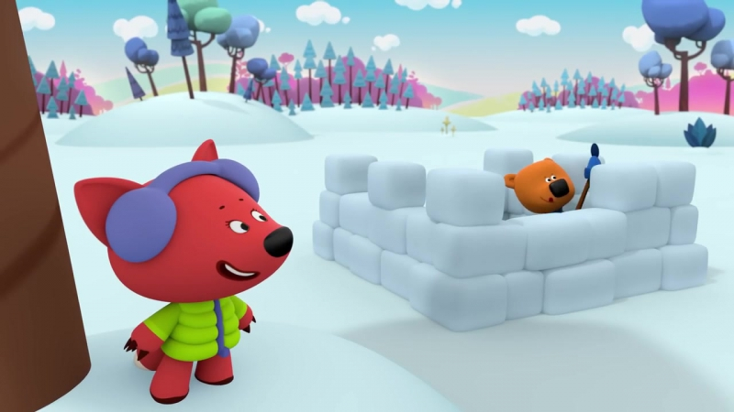
ША
ШО
ОШ
ШУ
АШ
УШ
ШИ
ИШ
ША
Назови слоги и увидишь какую крепость
построил Кеша.

Slide 14
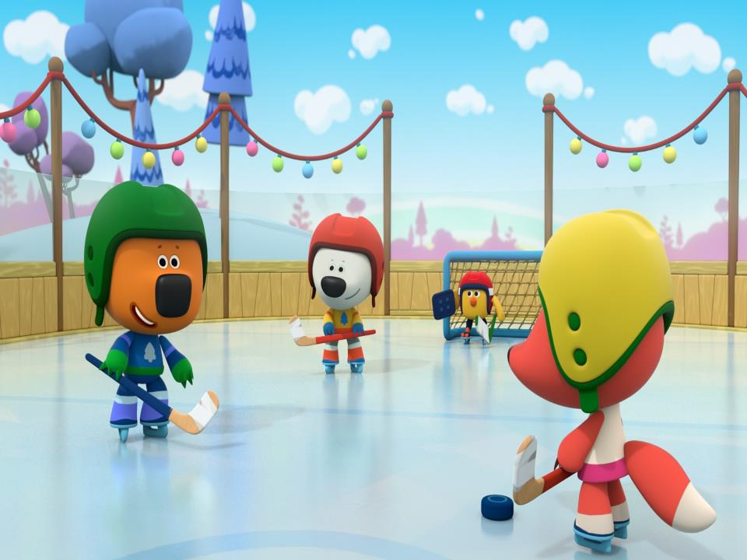

Посчитай сколько шайб забили Кеша и
Лисичка: одна шайба, две шайбы, ……

Slide 15
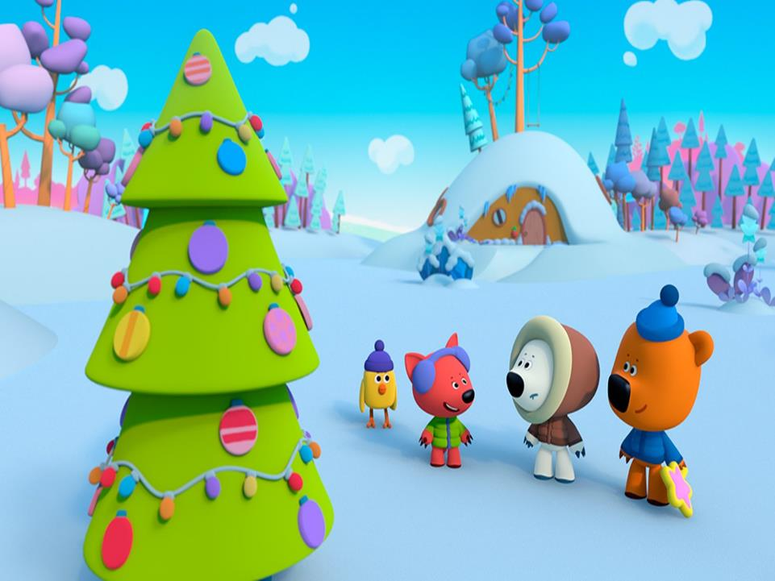

Помоги Мимимишкам сосчитать
шишки на ёлочке: одна шишка, две шишки, три шишки, …..

Slide 16



Помоги Мимимишкам повесить мишуру на ёлочку: я повешу синюю мишуру наверх, я повешу красную мишуру …

Slide 17






Назови подарки, которые приготовили Мимимишки
друг другу.

Slide 18
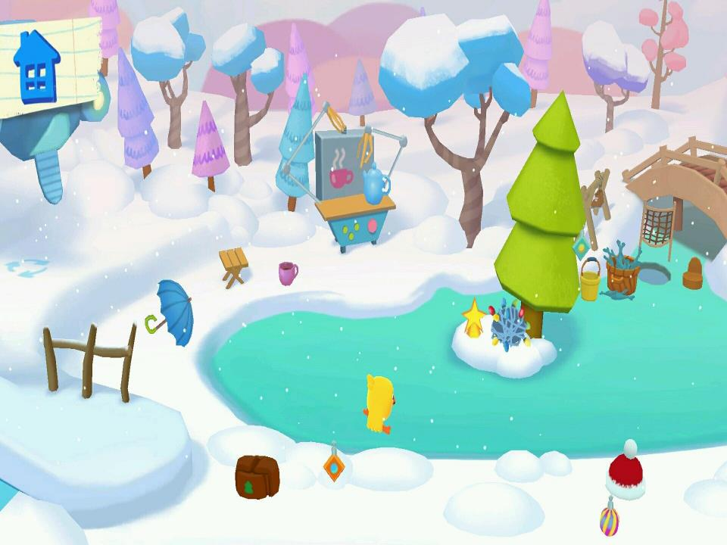











Помоги Кеше найти и назвать картинки в названии которых есть звук [ш]

Slide 19
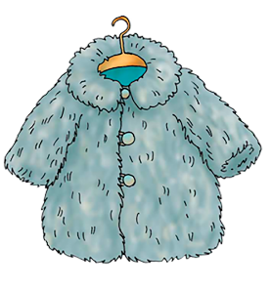

Проговори чистоговорки вместе
с Лисичкой!
Ша-ша-ша - наша шуба хороша.
Шо-шо-шо - в нашей шубе хорошо.
Шу-шу-шу - нашу шубу я ношу.
Ши-ши-ши - в нашей шубе попляши.
Ши-ши-ши - шейте шубы от души.

Slide 21
https://i.ytimg.com/vi/l94pQrNq2_Y/maxresdefault.jpg
https://i.ytimg.com/vi/OR8kBNSOWL4/maxresdefault.jpg
https://i.ytimg.com/vi/WLrzXKzl14w/maxresdefault.jpg
https://b1.filmpro.ru/c/428855.jpg https://i.ytimg.com/vi/jYmm4l9AaTQ/maxresdefault.jpg https://i.ytimg.com/vi/HZvALZiQAO4/maxresdefault.jpg https://www.film.ru/sites/default/files/movies/frames/8412150-873424.jpg https://pic.rutube.ru/video/46/e4/46e4a41cc35a3c77a940eb567819b3a9.jpg https://i.ytimg.com/vi/HRUv22btyrg/maxresdefault.jpg https://i.ytimg.com/vi/VYZYSKKMVAo/maxresdefault.jpg
https://i.ytimg.com/vi/Ar3NeP-IUEU/maxresdefault.jpg https://i.ytimg.com/vi/fs6JaxqXWP0/maxresdefault.jpg https://static.tildacdn.com/tild3630-3561-4537-b536-373064636161/banner.jpg http://i.mycdn.me/i?r=AzEPZsRbOZEKgBhR0XGMT1Rk43oGrwfcqLlgIU0lpsFF3qaKTM5SRkZCeTgDn6uOyic
https://i.ytimg.com/vi/V1DvvYvIhoo/maxresdefault.jpg https://traveloo.ru/images/Moskva/Elki/08.jpg https://pic.rutube.ru/video/c2/c7/c2c77ff73fc1f8ca86b31143f6771efb.jpg https://i.ytimg.com/vi/2-biHcrG1ms/maxresdefault.jpg https://pic.rutube.ru/video/10/d0/10d018ace5981193b7472f49a536583a.jpg https://b1.filmpro.ru/c/428852.jpg

